Slide 1
Procesamiento de Lenguaje Natural de 0 a RAG
Del corpus de notas de prensa a la recuperación con evidencia
regex spaCy embeddings agrupamiento RAG
Un corpus
se vuelve explorable
Notes:
Material original del taller. El diagrama usa formas editables para presentar la secuencia metodológica.

Slide 2
Alcance del taller
Modelos preentrenados, tareas verificables y evidencia documental
La decisión central
Incluye
Trabajaremos con técnicas ya disponibles para responder preguntas sobre un corpus. El grupo revisará las salidas y conservará el vínculo con los archivos fuente.
•
Búsqueda de patrones
•
Análisis lingüístico y entidades nombradas
•
Similitud, agrupamiento y recuperación
•
Responder preguntas de una base de conocimientos
Fuera de alcance
•
Entrenar o afinar modelos
Taller de análisis documental con PLN y RAG 2

Slide 3
Corpus y escala de trabajo
Las 300 notas no cumplen la misma función en cada ejercicio
REGEX
300 notas
patrones, fechas, cantidades y contexto
POS y NER
muestra breve
partes del discurso y detección de entidades
Vectores
Muestra breve
similitud, clustering y proyección
RAG
Chatbot 300 notas
top k con archivos y fragmentos fuente
Regla de trazabilidad: cada resultado conserva el identificador del archivo de origen.
Taller de análisis documental con PLN y RAG 4

Slide 4
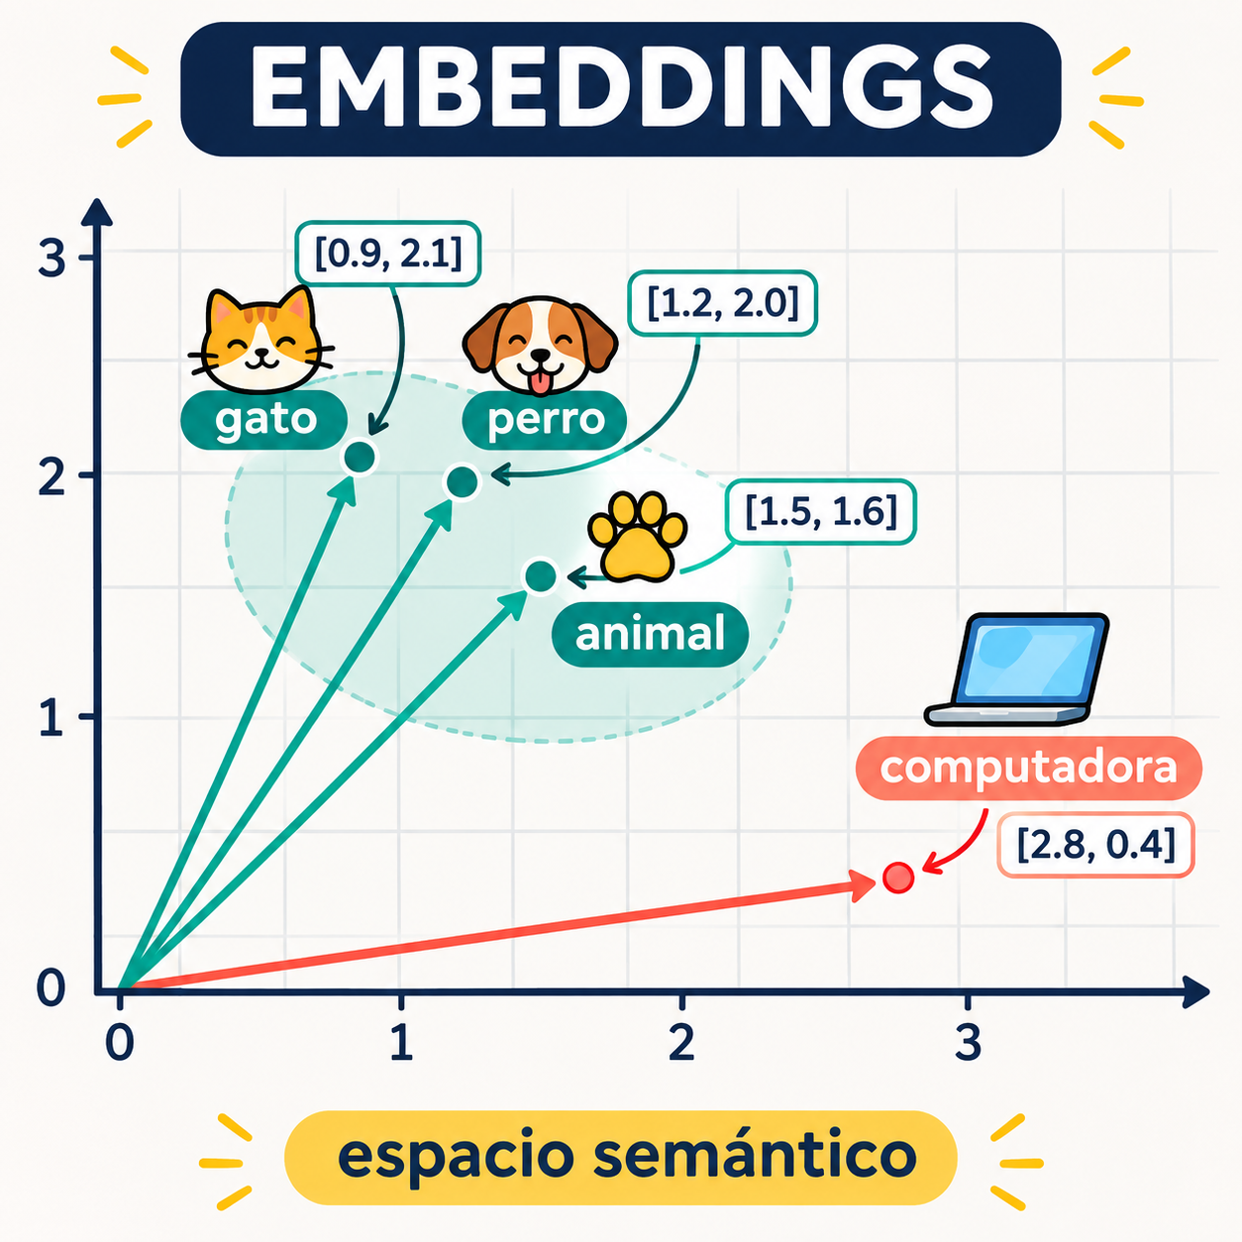
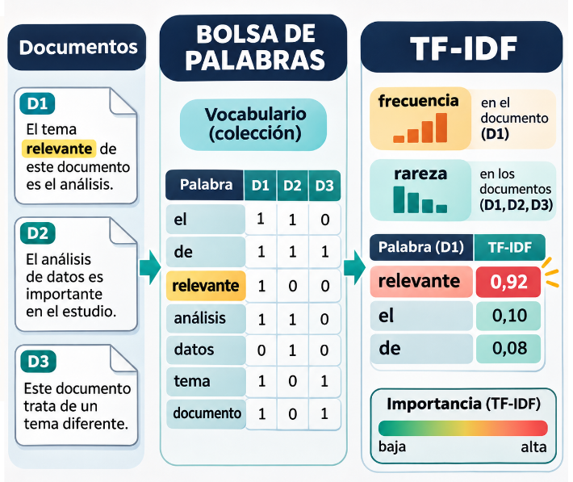
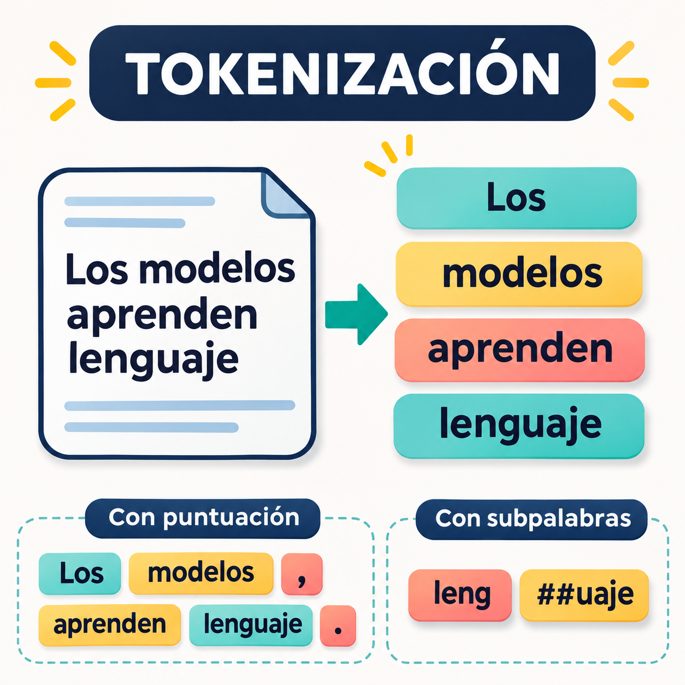
Texto y representaciones
Texto
Tokens
Bolsa de
palabras
TF-IDF
Embeddings
una nota de prensa
unidades procesables
conteo de términos
términos ponderados
significado y similitud
Taller de análisis documental con PLN y RAG 5
Notes:
Introducción conceptual: anticipa las representaciones sin desarrollar aún similitud, clustering ni RAG.

Slide 5
PRÁCTICA REPRODUCIBLE
Cinco scripts, cinco artefactos revisables
La sección práctica usa los resultados que ya generaste y conserva la trazabilidad hacia las notas fuente.
01
02
03
04
05
regex
spaCy
representaciones
clustering
visualización
contexto_regex.csv
tokens.csv + entidades.csv
tfidf.json + matrices CSV
clusters.json
clusters_visualizacion.html
Cada ejercicio responde una pregunta y termina con una salida que podemos inspeccionar.
Taller de análisis documental con PLN y RAG 17

Slide 6
Expresiones regulares
Primera práctica: localizar formas textuales sobre las 300 notas
Patrón
Salida revisable
\b(?:fosa|fosas|narcofosa|narcofosas)\b
IBNP2011040701.md ... hallan una fosa ...
IBNP2010121207.md ... localizaron otra narcofosa ...
IBNP2010110446.md ... cuerpos encontrados en fosas ...
Variar el patrón permite buscar fechas, cifras, instituciones o grafías alternativas. Cada coincidencia debe conservar contexto cercano para que pueda verificarse.
Encuentra formas, no significado
No resuelve sinónimos, negación, contexto ni validez documental.
Taller de análisis documental con PLN y RAG 6

Slide 7
Revisión de resultados de regex
La práctica incluye errores, ausencias y decisiones explícitas
Coincidencia correcta
Falso positivo
Falso negativo
El patrón devuelve el término buscado en el sentido esperado
La forma aparece, pero el contexto no responde a la pregunta
El fenómeno aparece con otra palabra o construcción
La calidad no se infiere del número de resultados. Se inspecciona una muestra de aciertos y de ausencias.
Taller de análisis documental con PLN y RAG 7

Slide 8
SCRIPT 01 · REGEX
Buscar formas textuales y conservar contexto
La salida no es una lista de coincidencias: es una tabla que permite volver al archivo original.
python3 scripts/01_regex_contexto.py
--patron "\b(?:fosa|fosas)\b"
Entrada
Salida
24 notas de corpus_practica
resultados/contexto_regex.csv
Ejercicio
•
Cambia el patrón para localizar cantidades o instituciones.
•
Revisa cinco coincidencias y clasifícalas como correctas, falsas o ambiguas.
•
Escribe un falso negativo que el patrón no encuentre y explica por qué.
Taller de análisis documental con PLN y RAG 18

Slide 9
RESULTADO 01
La búsqueda encontró 85 coincidencias en 24 archivos
El resultado permite auditar la forma encontrada y el contexto cercano.
ARCHIVO
24 de 24 archivos con al menos una coincidencia
MUESTRA
IBNP2009010501.md · fosa · contexto cercano
LECTURA
El patrón encuentra formas. La revisión decide si la coincidencia responde a la pregunta.
Taller de análisis documental con PLN y RAG 19

Slide 10
spaCy: tokens y partes del discurso
POS permite observar cómo el modelo segmenta y categoriza una oración
Agentes
localizaron
cuerpos
en
Tamaulipas
NOUN
VERB
NOUN
ADP
PROPN
POS no es el fin de la práctica. Sirve para mostrar que el modelo propone una lectura token por token antes de pasar a entidades y relaciones documentales.
Taller de análisis documental con PLN y RAG 8
Notes:
Referencia técnica: https://spacy.io/models/es/
La ficha de modelos de spaCy publica métricas de POS y NER para los modelos de español. La diapositiva usa una oración didáctica, no una anotación validada del corpus.

Slide 11
spaCy: entidades nombradas
La salida se revisa sobre la nota original antes de usarla como dato
El modelo puede proponer personas, lugares, organizaciones, fechas y cantidades.
PERSONA
nombres propios
verificar
LUGAR
topónimos
verificar
ORGANIZACIÓN
instituciones o grupos
verificar
MISCELANEO
entidad sin clasifiación
verificar
Una entidad correcta, una omitida y una ambigua bastan para discutir límites reales del modelo.
Taller de análisis documental con PLN y RAG 9
Notes:
Referencia técnica: https://spacy.io/models/es/
La práctica debe comparar cada entidad contra el texto de origen. No convertir automáticamente el resultado en una base de hechos.

Slide 12
SCRIPT 02 · SPACY
Separar tokens, POS y entidades
El modelo propone una lectura lingüística de una nota y la exporta en dos tablas CSV.
python3 scripts/02_spacy_pos_ner.py
--archivo notas_de_prensa/.../IBNP2009010501.md
Salidas
tokens.csv
entidades.csv
Ejercicio
•
Localiza una entidad de cada tipo que proponga el modelo.
•
Comprueba cada una contra el texto original y marca correcta, omitida o ambigua.
•
Revisa si la segmentación POS de ‘localizaron cuerpos en Tamaulipas’ resulta útil para la pregunta documental.
Taller de análisis documental con PLN y RAG 20

Slide 13
RESULTADO 02
La nota de muestra produjo tokens y entidades revisables
El resultado es una propuesta del modelo, no una anotación validada.
ENTIDADES
23 propuestas
LOC 14 · MISC 5 · PER 3 · ORG 2
EJEMPLO CORRECTO
EJEMPLO PROBLEMÁTICO
Jalisco → LOC
Puerto Vallarta → LOC
Hallan → PER
La salida exige revisión
La calidad se discute sobre la nota original, no solo sobre el CSV.
Taller de análisis documental con PLN y RAG 21

Slide 14
De TF-IDF a embeddings
Volvemos a las representaciones después de POS y NER
Bolsa de
palabras
TF-IDF
Embeddings
frecuencia de términos
pondera términos
por documento
significado
y similitud
Bolsa de palabras y TF-IDF comparan presencia y peso de términos. Los embeddings añaden relaciones semánticas y alimentan el índice para clustering y RAG.
Taller de análisis documental con PLN y RAG 10
Notes:
Puente conceptual entre bolsa de palabras, TF-IDF y embeddings. Para el ejercicio multilingüe se conservará BGE-M3, con contexto de hasta 8,192 tokens según su ficha técnica.

Slide 15
SCRIPT 03 · REPRESENTACIONES
Comparar frecuencia, TF-IDF y embeddings
El script conserva una estructura JSON de intercambio y exporta matrices CSV para inspección.
python3 scripts/03_representaciones.py
--salida resultados/tfidf.json
--modelo BAAI/bge-m3
JSON
frecuencias · tfidf · embeddings
Ejercicio
•
Elige una nota y compara sus ocho términos más frecuentes con sus ocho términos TF-IDF.
•
Explica por qué un término frecuente puede no ser distintivo.
•
Usa la matriz de embeddings para preparar la comparación entre documentos.
Taller de análisis documental con PLN y RAG 22

Slide 16
RESULTADO 03
El corpus quedó representado en tres niveles
Las matrices muestran presencia y peso de términos; los embeddings agregan una representación semántica de dimensión fija.
CORPUS
EMBEDDINGS
ARCHIVOS
24 documentos
2,225 términos en las matrices CSV
Modelo BAAI/bge-m3
1024 valores por documento
tfidf.json
tfidf_frecuencias.csv
tfidf_tfidf.csv
tfidf_embeddings.csv
Ejemplo de términos TF-IDF más altos
Taller de análisis documental con PLN y RAG 23

Slide 17
SCRIPT 04 · CLUSTERING
Agrupar documentos y proyectarlos para explorar
KMeans trabaja sobre embeddings; UMAP transforma la vista a dos dimensiones.
python3 scripts/04_clustering.py
--entrada resultados/tfidf.json
--clusters 4
Salida
resultados/clusters.json
Ejercicio
•
Lee las notas de un cluster y escribe una etiqueta humana provisional.
•
Compara esa etiqueta con los términos distintivos del HTML.
•
Indica si el grupo parece reflejar tema, lugar, acontecimiento o lenguaje de la fuente.
Taller de análisis documental con PLN y RAG 24

Slide 18
RESULTADO 04
La proyección muestra cuatro grupos de tamaño desigual
La posición 2D sirve para explorar. No demuestra por sí sola que los grupos sean categorías documentales.
CLUSTER 0
4 notas
Durango
CLUSTER 1
3 notas
Ascensión / Chihuahua
CLUSTER 2
3 notas
Oaxaca y detenciones
CLUSTER 3
14 notas
Grupo mayoritario
Taller de análisis documental con PLN y RAG 25

Slide 19
SCRIPT 05 · VISUALIZACIÓN
Convertir resultados en una interfaz de exploración
El HTML conecta cada punto con su nota, permite filtrar clusters y muestra términos distintivos.
python3 scripts/05_visualizar_clusters.py
--entrada resultados/clusters.json
Salida
resultados/clusters_visualizacion.html
Ejercicio
•
Abre el HTML y filtra un cluster.
•
Selecciona una nota desde el mapa y vuelve al archivo fuente.
•
Compara los términos distintivos con la lectura manual de tres notas del grupo.
•
Redacta una conclusión provisional y anota qué evidencia todavía falta.
Taller de análisis documental con PLN y RAG 26

Slide 20
RESULTADO 05
La visualización añade lectura y trazabilidad
El HTML no cambia el clustering: hace visibles sus documentos, términos distintivos y límites de interpretación.
MAPA
FILTRO
TÉRMINOS
24 puntos
1 punto = 1 nota
4 colores = 4 clusters
Se puede activar o desactivar cada grupo y buscar por título o identificador.
Cada cluster muestra términos que lo distinguen y cuántas notas los contienen.
Términos distintivos visibles en el resultado
Cluster 0: durango · lerdo · metro · bala
Cluster 1: ascensión · chihuahua · fiscalía · vocero
Cluster 2: empresario · zetas · oaxaca · detenidos
Cluster 3: justicia · procuraduría · personas · michoacanos
Regla: explorar una separación no equivale a validar una categoría.
Taller de análisis documental con PLN y RAG 27

Slide 21
RAG básico
La recuperación documental antecede a la generación de una respuesta
Consulta
Vector
Top k
Respuesta
¿Qué notas mencionan...?
misma representación
notas y fragmentos
opcional y citada
Mínimo viable: mostrar el archivo, el fragmento y la puntuación de cada resultado recuperado.
Taller de análisis documental con PLN y RAG 13
Notes:
Referencia técnica: https://sbert.net/examples/sentence_transformer/applications/semantic-search/README.html
Sentence Transformers describe la búsqueda semántica como la codificación de corpus y consulta en un mismo espacio vectorial y la recuperación de los vectores más cercanos.

Slide 22
SCRIPT · PREPARACIÓN
Preparar los modelos de Ollama
El flujo usa un modelo para representar textos y otro para redactar respuestas.
EMBEDDINGS · nomic-embed-text
GENERACIÓN · gemma4:e2b
Convierte cada fragmento y cada pregunta en vectores comparables.
Redacta una respuesta a partir de los pasajes recuperados.
python3 scripts/preparar_ollama_rag.py --solo-comprobar
Ollama debe estar instalado y activo. El script comprueba los modelos y descarga los que falten.
Taller de análisis documental con PLN y RAG 25

Slide 23
PREPARACIÓN DEL ÍNDICE
Fragmentar conserva pasajes recuperables
El índice trabaja con fragmentos; cada uno mantiene el vínculo con la nota original.
NOTA ORIGINAL
FRAGMENTOS
TRAZABILIDAD
Un documento puede ser más largo que el contexto útil para una búsqueda.
Tamaño aproximado: 1.200 caracteres. Solapamiento: 180 caracteres.
Archivo, título, número de fragmento y posiciones del texto fuente.
El solapamiento ayuda a que una idea situada cerca del corte conserve contexto en el fragmento siguiente.
Taller de análisis documental con PLN y RAG 26

Slide 24
SCRIPT 06 · INDEXACIÓN
Convertir noticias en un índice semántico
El script fragmenta el corpus, calcula embeddings y guarda los registros para futuras consultas.
1 · Archivos fuente
2 · Fragmentos
3 · Embeddings
4 · Índice
300 notas IBNP*.md
→
Texto + identificador + posiciones
→
Un vector por fragmento
→
resultados/rag_noticias.json.gz
python3 scripts/06_indexar_noticias_rag.py
Si corpus y parámetros no cambian, el índice vigente se puede reutilizar.
Taller de análisis documental con PLN y RAG 27

Slide 25
RESULTADO 07 · ÍNDICE GUARDADO
El índice contiene 1.029 fragmentos de 300 notas
Cada pasaje tiene un vector de 768 dimensiones calculado con nomic-embed-text.
CORPUS
FRAGMENTOS
VECTORES
300 documentos fuente
1.029 pasajes recuperables
768 valores por fragmento
Archivo generado
resultados/rag_noticias.json.gz
Unidad de búsqueda: el fragmento; la respuesta puede citar el archivo que lo contiene.
Taller de análisis documental con PLN y RAG 27.1

Slide 26
SCRIPT 07 · RECUPERACIÓN
Buscar pasajes antes de generar
La pregunta se representa con el mismo modelo de embeddings y se compara con los fragmentos del índice.
python3 scripts/07_consultar_rag_ollama.py --solo-recuperar "¿Qué ocurrió en las notas sobre Durango?"
PREGUNTA
SIMILITUD COSENO
TOP 5
Se transforma en un vector de consulta.
Ordena los fragmentos por cercanía vectorial.
Muestra pasajes, archivo y puntuación.
La puntuación ordena resultados; no es una probabilidad de que sean correctos.
Taller de análisis documental con PLN y RAG 28

Slide 27
SCRIPT 07 · GENERACIÓN
La respuesta se construye con los pasajes recuperados
El modelo de chat recibe la pregunta y el contexto seleccionado; después muestra las fuentes para verificarlas.
CONTEXTO
MODELO DE CHAT
RESPUESTA Y FUENTES
Fragmentos recuperados con archivo, título y número de fragmento.
Redacta usando la evidencia proporcionada y debe reconocer cuando no alcanza.
Compara cada afirmación con la nota citada.
python3 scripts/07_consultar_rag_ollama.py "¿Qué ocurrió en las notas sobre Durango?"
La revisión humana confirma que la cita sostiene lo que la respuesta afirma.
Taller de análisis documental con PLN y RAG 29

Slide 28
Respuesta con evidencia
Una respuesta útil deja visible qué documentos sostienen cada afirmación
Consulta
¿Dónde se reportan hallazgos y qué instituciones aparecen en las notas recuperadas?
Fuentes recuperadas
1. IBNP20100824114.md fragmento pertinente similitud 0.706
2. IBNP2010091269.md fragmento pertinente similitud 0.703
3. IBNP2010091269.md fragmento pertinente similitud 0.696
La generación solo se activa después de revisar la recuperación. Si la fuente no aparece aquí, la respuesta no debe afirmarla.
Taller de análisis documental con PLN y RAG 14

Slide 29
Criterios de revisión
Cada salida se contrasta con una evidencia distinta
✓
Regex
Muestra de coincidencias y ausencias
✓
NER
Texto de origen y errores documentados
✓
Clusters
Lectura del contenido de cada grupo
✓
RAG
Notas recuperadas antes de leer la respuesta
El taller produce resultados inspeccionables, no métricas de desempeño de un modelo entrenado.
Taller de análisis documental con PLN y RAG 15

Slide 30
Resultado esperado
Un corpus que puede
buscarse, leerse,
compararse y recuperarse
regex
POS y NER
vectores
El recorrido no reemplaza la interpretación documental. La hace más trazable y más fácil de discutir.
RAG con fuentes
Siguiente paso: preparar los ejercicios reproducibles sobre las notas y el esquema de etiquetas humanas.
Notes:
Cierre del taller. La siguiente fase consiste en preparar scripts y ejercicios reproducibles, no en ampliar la teoría ni en entrenar modelos.

